Slide 1
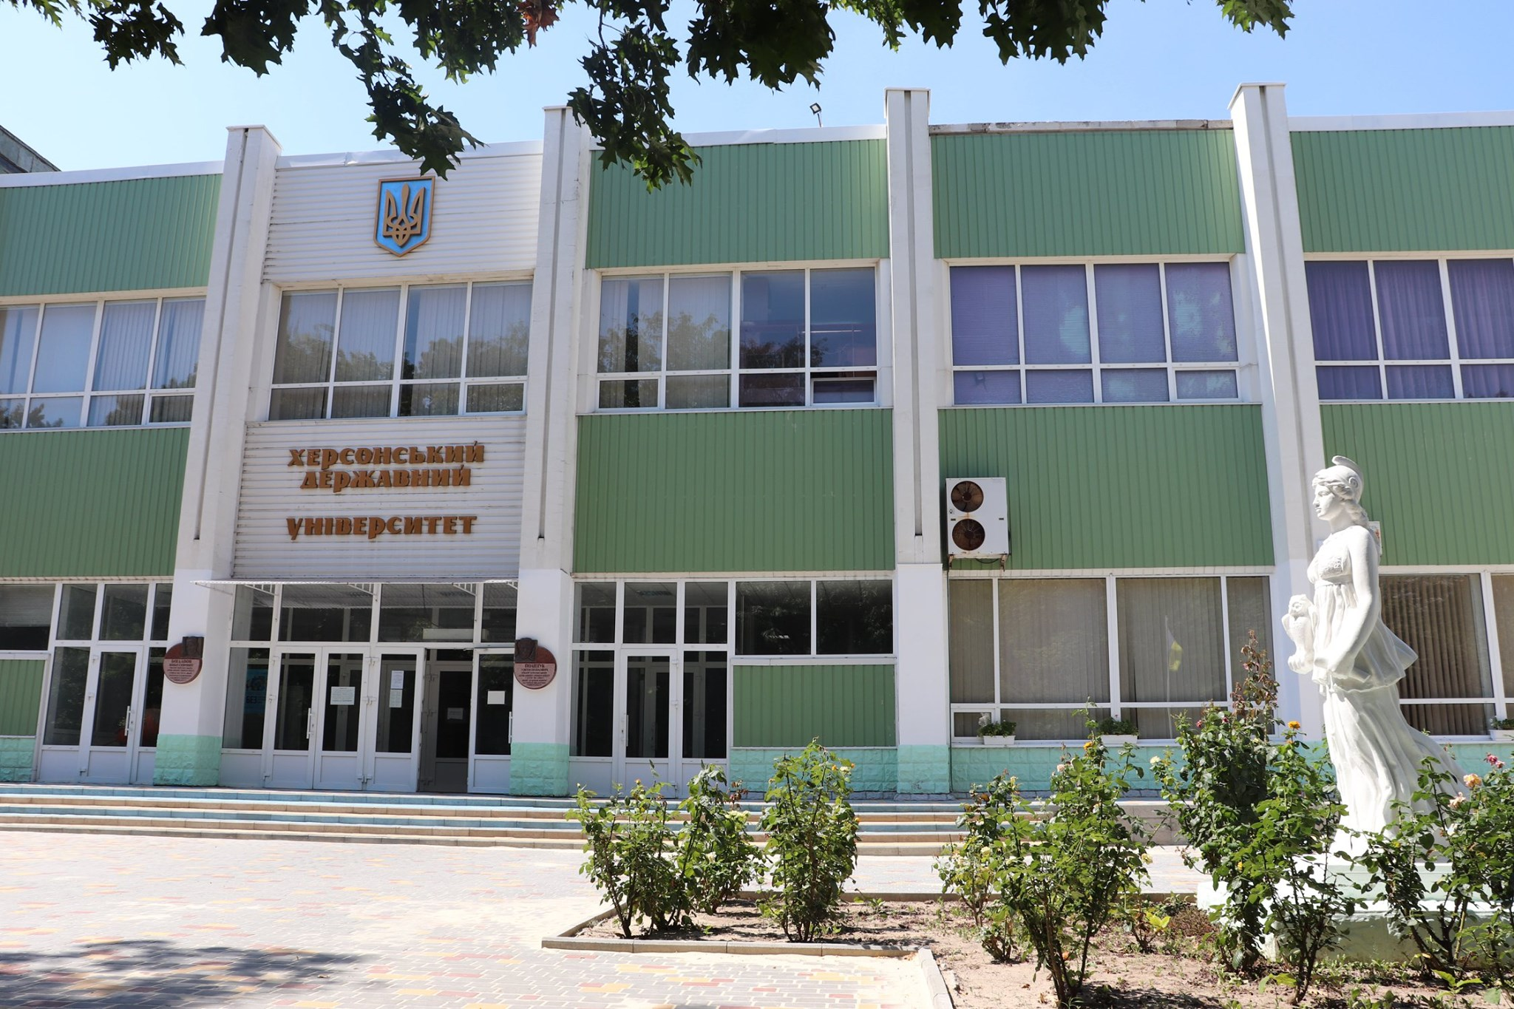


«Релігійний туризм»
Спеціальність «Туризм»
галузі знань 24 Сфера обслуговування

Slide 2
Компетентності :
Здатність до формування світогляду, розвитку людського буття, суспільства і природи, духовної культури;
Здатність працювати в культурному середовищі для забезпечення успішної взаємо
Знання і розуміння предметної області своєї професії дії в туристичному бізнесі;
Розуміння сучасних тенденцій і регіональних пріоритетів розвитку туризму в цілому та окремих його форм і видів
Розуміння процесів організації туристичних подорожей і комплексного туристичного обслуговування (готельного, ресторанного, транспортного, екскурсійного, рекреаційного)

Slide 3

РОЗРОБНИК КУРСУ: доктор економічних наук, доцент кафедри готельно-ресторанного та туристичного бізнесу
Яровий Вадим Федорович

Slide 4
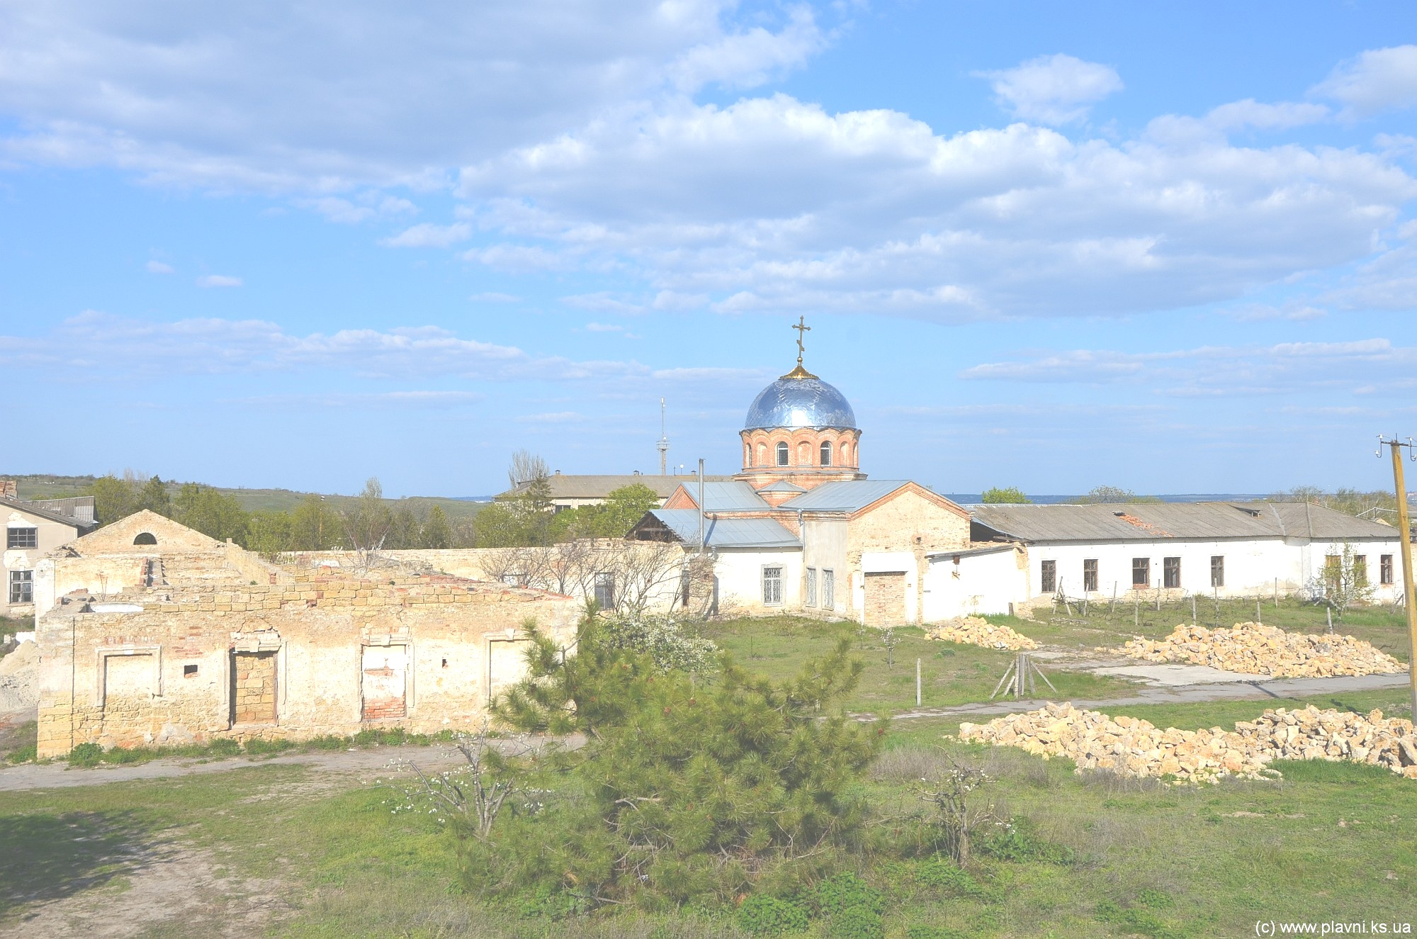
Мета курсу: полягає у тому, щоб сформувати у студентів розуміння релігійного туризму як соціального, економічного та культурного суспільного інституту, ознайомити майбутніх фахівців туристичної галузі з релігійним туризмом в різних країнах і особливостями його практичної організації.
Компетенції:
До кінця навчання студенти будуть компетентними у таких питаннях:
вплив релігії на розвиток різних форм релігійного туризму (релігія як визначальний фактор функціонування даного сегменту туризму);
сутність основних понять дисципліни (пізнавально-екскурсійний туризм на релігійну тематику, паломництво, духовно-практичний туризм, науковий туризм релігійного спрямування);
об’єктивні передумови і причини становлення організованого релігійного туризму;
етапи розвитку релігійного туризму у світі та в Україні;
найвідоміші центри та об’єкти релігійного туризму;
тенденції та перспективи розвитку релігійного туризму в контексті сучасних глобалізаційних процесів.

Slide 5
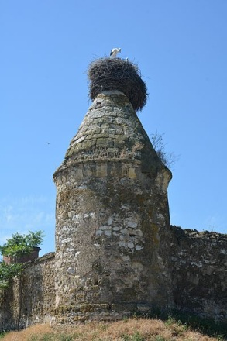
Очікувані результати:
Студенти повинні досягти таких результатів навчання:
Знати:
загальнотеоретичні поняття та категорії релігійного туризму;
проблематику релігійного туризму в історико-філософській літературі;
потреби, інтереси, цінності та ідеали в структурі мотивації людини, що подорожує;
трансформацію системи цінностей особистості внаслідок туристських подорожей;
основи віровчення найбільш поширених і відомих релігій і духовних шкіл;
характеристику територій поширення релігій;
опис основних святих місць, релігійних центрів і маршрутів паломництва.
Вміти:
використовувати різні методологічні підходи для дослідження процесів релігійного туризму;
аналізувати особливості і тенденції розвитку релігійного туризму;
виявляти особливості практичної організації релігійного туризму.
Мури Корсунського монастиря з баштою (Херсонська область).

Slide 6
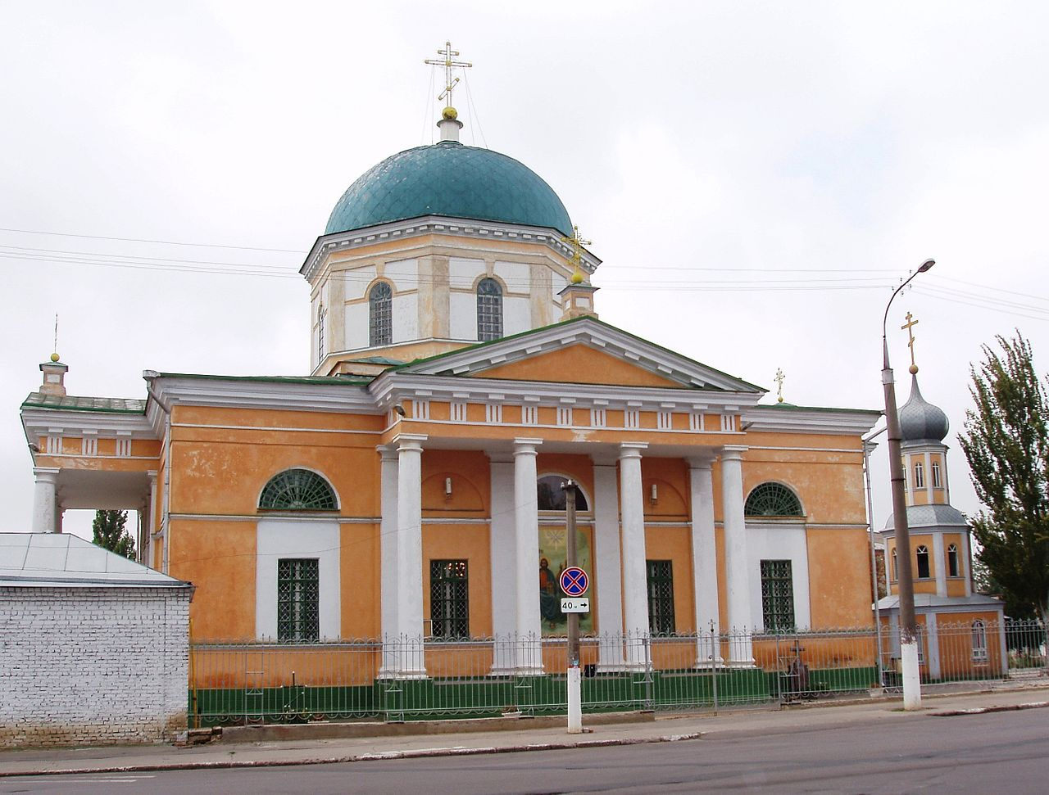
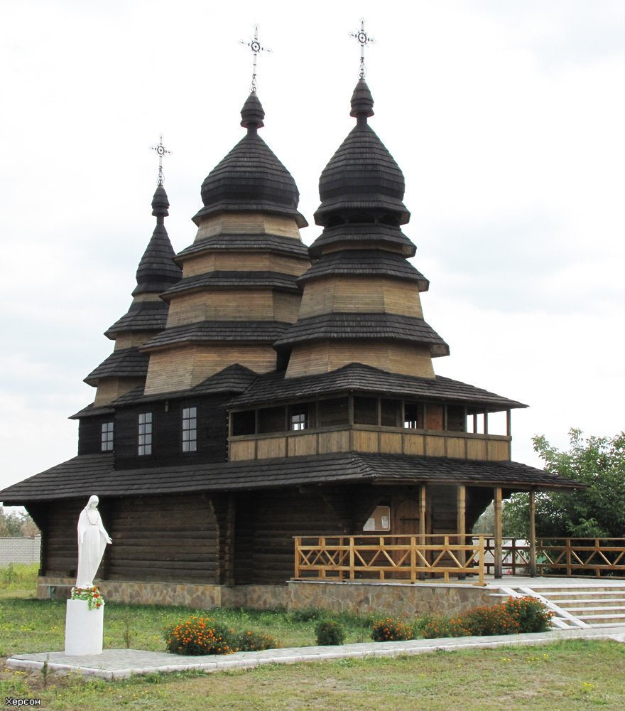
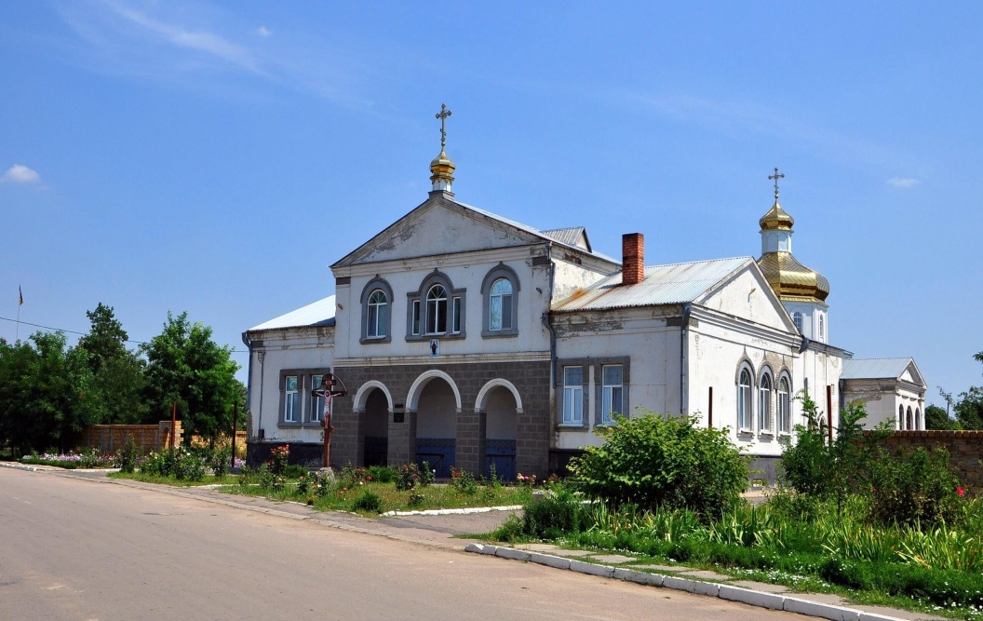
.
Кафедральний собор (м. Херсон)
Покровський чоловічий монастир
(с. Музиківка, Херсонська обл.)
Василіанський монастир
св. Володимира Великого (м. Херсон)

Slide 7
Теми дисциплін:
1. Сутність, завдання та основні категорії релігійного туризму
2. Сутність та функції релігій в суспільстві.
3. Історичні аспекти виникнення основних релігій світу. Основні релігії світу.
4. Сутність та визначення структури релігії. Об'єкти та суб'єкти релігійного туризму.
5. Потенціал релігійного туризму та туристичні ресурси, їхня класифікація, оцінка та групи.
6. Сучасний стан інфраструктури релігійного туризму.
7. Застосування інформаційних технологій в релігійному туризмі.
8. Розвиток релігійного туризму в Україні. Релігійні центри та святині.
9. Проблеми релігійного туризму в Україні.

Slide 8
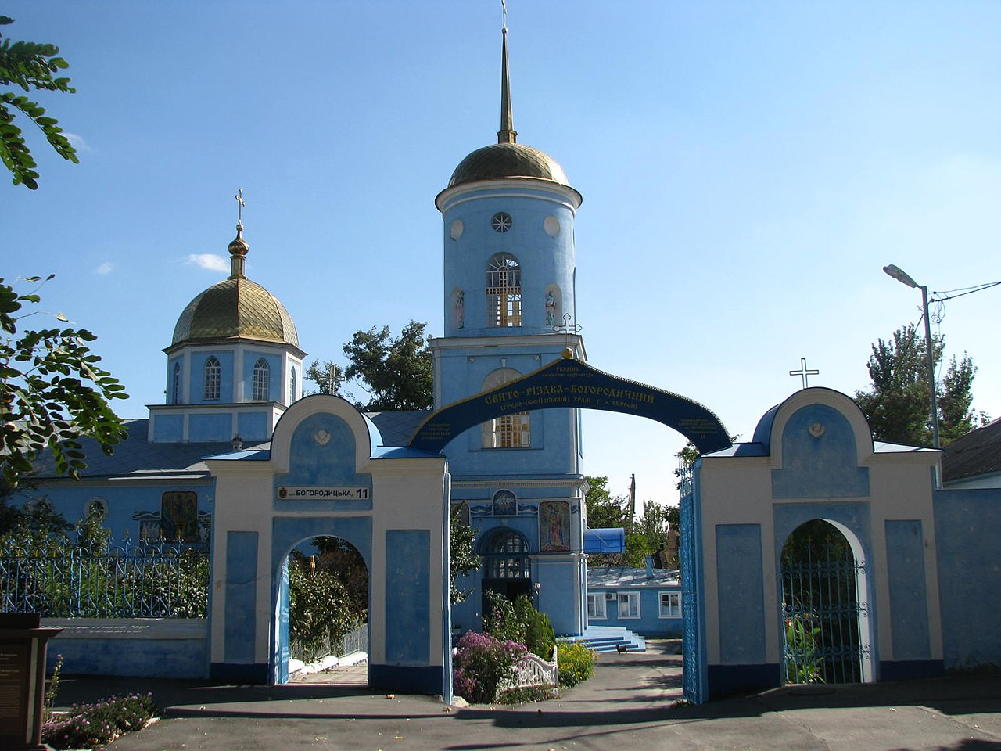
Греко-Софійська церква (м. Херсон)

Slide 9
Список рекомендованих джерел:
Божук Т. І. Застосування інформаційних технологій в релігійному туризмі / Т. І. Божук // Актуал. проблеми економіки. - 2017. - № 1. - С. 326-333.
Панченко С. А. Шлях святого Павла: відтворення паломницького маршруту. Актуальні проблеми історії, теорії та практики художньої культури. Київ: Міленіум, 2017. Вип. 39. С. 87–92.
Панченко С. А. Феномен релігійного туризму і паломництва в культурологічному вимірі. Міжнародний вісник: культурологія, філологія, музикознавство. Київ: Міленіум, 2017. № 2 (9). С. 135–139.
Патійчук В. Функціональні особливості організації релігійно-паломницьких турів / В. Патійчук // Наук. вісн. Східноєвроп. нац. ун-ту ім. Лесі Українки. - 2015. - № 15. - С. 24-31.
Релігієзнавство: історія та теорія релігії : підручник / [О.М.Єременко, Н. С. Звонок, Я.В. Кічук та ін.] ; за заг. ред. О.М.Єременка, О.О. Смоліной. – Северодонецьк: вид-во СНУ ім.В.Даня, 2017. – 268 с.
Релігія і культура. Релігійний туризм : навч. посіб. для студ. вищ. навч. закл. / Сапєлкіна З. П. ; Акад. праці і соц. відносин Федер. профспілок України. - К. : Вид-во Акад. праці і соц. відносин Федер. профспілок України, 2012. - 187 с.
Чміль О., Чміль В. Релігієзнавчі мандрівки та релігійний туризм [Електронний ресурс]. – режим доступу: http://tourlib.net

Slide 10
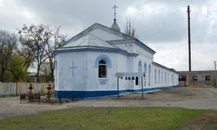
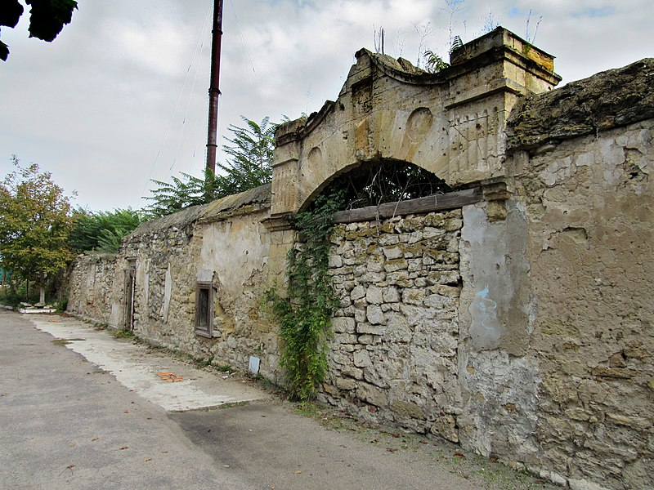
Корсунський монастир
(с. Корсунка, Херсонська область)

